Slide 1


Methodisches Entwickeln
Jürgen Walter

Slide 2
wahrnehmen – denken - handeln
Motto der Vorlesung

Slide 3
Format
16:9
4:3

Slide 4
Systemtheorie Informationstechnik
Der Empfänger bestimmt die Nachricht!

Slide 5
Überblick KMT-Webseite
Startseite
Logo
Verhältnis: Navigation / Inhalt – Bsp. Buch
Schaubild
  Kultur – Produktion – Technik Säulen
  In der Mitte Produktion
Ziele Semester 1
  Meldung Nachricht
  Alle bestehen die ersten beiden Semester

Slide 6
tagesschau
Messlatte – Inhalt & Technologie
  Schaar – Spionagesoftware – CCC
  Du bist Terrorist
    Nachdenklichkeit
  Technisch machbar – tracert web.de
    Cmd-Box
    Frankfurt
    Ortung ist technisch einfach: Handy, iPad,

Slide 7
TRIMEDIAL
Fernsehen
Radio
Zeitschrift

Slide 8
Prüfungen
Verweis auf Studien- und Prüfungsordnung

Slide 9
Kabel
Bitte keine Kabel auf dem Boden
Einmal mit Bürostuhl überfahren → Defekt
Bitte alle Kabel in den Kabelkanal
Kabel sind empfindlich!!!!

Slide 10
Was blieb hängen?
Wahrnehmen – denken – handeln
Shit in shit out
Der Empfänger bestimmt die Nachricht
16:9 Augen nebeneinander
Technik – Technologie
Tagesschau – Messlatte
Logo
Trimedial

Slide 11
17.10.2011
Rechner einrichten

Slide 12
Gesamtkonzept HDTV
12,5 Gbyte / h *3 * 2 → 75 Gbyte
10 Konzerte → 750 Gbyte
Plattenwechsel
Rohdaten bis zur Ausstrahlung aufbewahren
Rohdaten → Typische Bilder aufbewahren
  Karlsruhe – Ortsschild
  Sonnuntergang / Aufgang
  Pyramide
  Uni
Rohdaten 1 Semester aufbewahren

Slide 13
MAC PRO
2 XEON Prozessoren 8 Kerne + 8 Threads
Arbeitsspeicher 24 GByte 10^9Byte
8 Terabyte Festplatte
1 Gbit/s – Netzwerk
C: Betriebssysteme
  1TB – MAC - Audio
  1TB – Windows 7 64-Bit – Video + Audio
D: Fertigen Projekte
E: Rohdaten der Projekte
F: Rohdaten der Projekte

Slide 14
MAC PRO 2
27“ Bildschirm inkl. Kamera Mikro (Skype)
Samsung 32“ Fernseher 1920x1080

Slide 15
1 Kontrolle Lieferung MAC
MAC PRO
Tastatur
DVD
Bildschirm
SAFARI surfen
  Youtube – 2Cellos

Slide 16
Adresse
Jürgen Walter
Hochschule Karlsruhe
Amalienstr. 81-87
76133 Karlsruhe
Tel.: 0721 925-1135
Vollständiger Name / Computername: KMTxx
Passwort: xHz

Slide 17
Was wird noch benötigt?
Kabel für Fernseher – HDMI mit Grafikkarte – TON?
DVI Digital Video Interface – Ton?

Slide 18
Wenn länger als 15 Minuten am Rechner???
Problemlösung <15Minuten
Ende

Slide 19
Arbeitsgruppe ????
Keine Domäne
Workgroup
xHz → XHZ

Slide 20
Vorgehensweise Video
Themendatenbank xHz eintragen
  Titel – Arbeitsspeicher
Recherche
  Videos in Youtube
  GIDF
  Jemanden fragen
  Bedienungsanleitung
  Hersteller – Niederlassung
  Video-Freytag

Slide 21
  Videos in Youtube
Suche
  2010 Apple Mac Pro RAM Upgrade – 8 Core Intel Xeon
  MAC PRO Hard Drive
  http://eshop.macsales.com/shop/memory/Mac-Pro-Memory

Slide 22
Bedienungsanleitung
S. 45
Rechtlich verbindlich

Slide 23
Wie viel Personen Team?
Off-Text-Sprecherin: Lucia
Protagonistin: Alexandra
Kamera? Anthea
Regie: Julia
Licht : Scheinwerfer-Simjon
Hausmeister: Philipp
Maske:
Männchen für alles:

Slide 24
Drehbuch einfach für Filme 2
Audio OFF-TEXT | Video
Der Apple-Engel
Timo ratlos

Slide 25
Rechner Energieeinstellungen
Rechner wird nicht ausgeschaltet
Standard: Windows 7

Slide 26
Kameraüberwachung in KMT

Slide 27
Zusammenfassung 17.10.2011
MAC zusammengebaut und hochgefahren
Arbeitsspeicher RAM Festplatte Video
Lehrfilm – Recherche
Drehbuch
Büroeinrichtung
Dreh – Hintergrund
Aufteilung: Regie, Drehbuch, Kameraeinstellungen
Hintergrundmusik
Kameraeinstellungen – Wiki

Slide 28
Zusammenfassung 2
Arbeiten im Netz
  Rechner nur auf Standby
  KMTxx
  Benutzer: xHz
  Passwort: xHz
  Arbeitsgruppe: xHz
  Workgroup
  Rohdaten
Rechtliche Grundlagen – Video – Handbuch
Produkthaftungsgesetz

Slide 29
24.10.2011
Installationen Rechner

Slide 30
Apple Installationen durchführen
Apple update
Quicktime
iTunes
Safari
iCloud

Slide 31
Privater PC im KMT-Netz
Virenscanner installieren

Slide 32
VPN
Virtual Private Network
Windows aktivieren
Office Lizenz
!!! Als Administrator ausführen

Slide 33
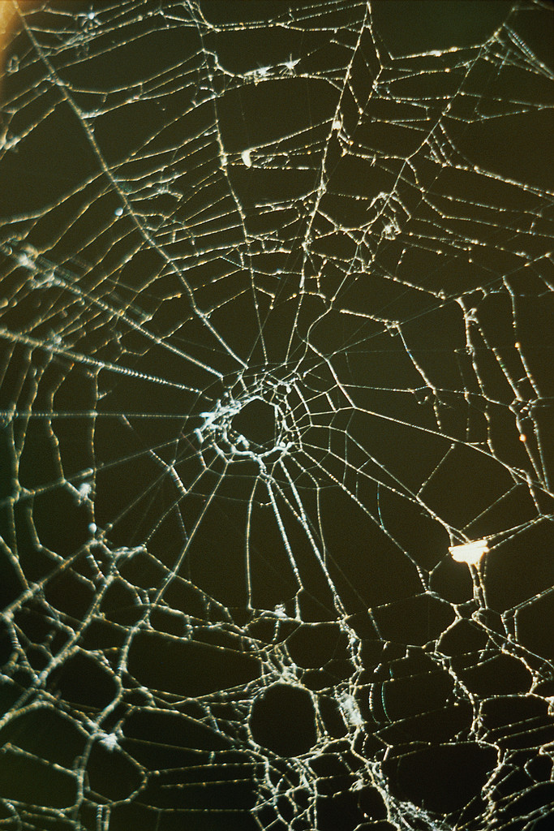
Installieren
VLC
Office 2010 – freischalten VPN
Mindmanager
Adobe Reader (Adobe)
Expression Studio 3
iTunes
Quicktime

Slide 34
Organisatorisches
MACs hintere Reihe shiften
Amerikanisches Datum
(Schnitt Premiere Arbeitsspeicher in MAC Pro einbauen – Dienstag)

